Slide 1

Nivis
Code Security Analysis, Augmented by LLM
基于大语言模型的
代码安全分析系统
工具召回 × LLM 裁决的两阶段架构，
与一套被六轮审计反复验证过的评估方法论
报告人
指导教师
所在学院
报告日期
白明耀、易卓玥
陈纪友
衡阳师范学院
2026 年 9 月
Notes:
各位老师好，我们是白明耀、易卓玥，我们所做的是《基于大语言模型的代码安全分析系统》，项目代号 Nivis，指导教师是陈纪友老师。

Slide 2
CONTENTS
目录
01
研究背景
02
研究目标
漏洞规模激增，规则工具与纯 LLM 各有盲区
从安全专用模型出发，探索、实践出演进路线
03
我们的价值
04
项目的价值
数据 · 训练 · 实验：三层可迁移能力
两阶段架构、信任层、全栈工程与双口径硬指标
05
系统演示
06
未来规划
产品界面实拍与系统演示视频
α0.6 开训、α1 偏好对齐、数据飞轮与发布
Nivis · 基于大语言模型的代码安全分析系统
02 / 28
Notes:
来看看目录，现在任何事物都需强调价值，所以我们整个的叙事大概都是围绕寻找和体现价值。我们会带来背景、目标、多方面价值、实机演示和未来规划。

Slide 3
NIVIS · GRADUATION DEFENSE
01
研究背景
BACKGROUND · WHY THIS PROJECT MATTERS
年披露漏洞逼近 5 万，人工审计追不上增长速度，单一工具也追不上漏洞的语义复杂度。
01 研究背景
02 研究目标
03 我们的价值
04 项目的价值
05 系统演示
06 未来规划
Nivis · 基于大语言模型的代码安全分析系统
03 / 28
Notes:
那么来进入正题——研究背景，这无疑是整个想法的开端。

Slide 4
01 研究背景
十年 7.4 倍：漏洞披露量进入高速增长区间
KEY FINDING · 关键判断
7.4×
2015 → 2025，年新增 CVE 增长 7.4 倍
48,185 条
2025 年新增 CVE，连续两年站上 4 万量级
≈132 条/天
平均每自然日新增逾百条，人工审计产能无法同步扩张
语义化趋势
业务逻辑与组合缺陷占比上升，正则规则越来越难覆盖
数据来源：NIST National Vulnerability Database（2026-08 检索），仅统计 Published 条目，不含预留/拒绝记录
Nivis · 基于大语言模型的代码安全分析系统
04 / 28
Notes:
这里有着详细的数据，漏洞规模10年增长了7.4倍。数量增长的同时，难度也持续提高，现在真实CVE和正常代码几乎一样，工具规则能筛选出的漏洞已经到达了极限。

Slide 5
01 研究背景
五年两个基准：代码智能从“能写函数”走到“能修真实仓库”
SWE-bench Verified · % Resolved（真实 GitHub issue 修复）
HumanEval Pass@1 · 函数级编码 2024 年趋于饱和
Claude Opus 4.5 80.9
80%
Claude Opus 4 72.5
GPT-5 74.9
70%
Grok 4 72.0
①
Qwen3-Coder 69.6
⑤
②
③
④
60%
GLM-4.6 68.0
Gemini 2.5 Pro 63.8
50%
Claude 3.5 Sonnet(new) 49.0
40%
DeepSeek-V3 42.0
GPT-4o 33.2
30%
Claude 3.5 Sonnet 33.4
两个基准，一个判断
函数级编码 2024 年已饱和；仓库级真实修复 2025–26 仍每季度抬升
2024.01
2024.07
2025.01
2025.07
2026.01
国产进入第一梯队
2026.02 统一框架批次：① Claude Opus 4.5 76.8 ② Gemini 3 Flash 75.8 ③ MiniMax M2.5 75.8 ④ Claude Opus 4.6 75.6 ⑤ GPT-5.2 72.8
2026.02 统一框架批次五模型挤在 72.8–76.8；自报口径 MiniMax M2.5 80.2、GLM-5 77.8、Kimi K2.5 76.8，已进第一梯队
海外模型
国产模型
* 厂商自报框架
2026-09 检索，下半年新模型未计入；* 为厂商自报口径。Qwen 持续开源小参数模型（Qwen3.8-27B 已接近 Claude Opus 4.6），架构不绑定单一模型，能力进步直接受益。
对本项目的意义
为本地部署与二次训练提供可行底座——这是本项目选择 8B 级模型的前提
Nivis · 基于大语言模型的代码安全分析系统
Notes:
但是，十分巧合的是，大模型语义理解能力逐渐增强，这正是解决当前漏洞所需要的能力。来看证据，从这两张图可以见得两个维度：①模型编码能力逐渐增强②模型修复真实仓库正在实现跃进。这都足以体现：大模型几乎会是安全领域的未来。然而，在云端API和本地部署之间做一个取舍，我选择的是针对qwen3-8b训练出一个16G显存可部署的网络安全模型，因为实际上还有一个被我们所忽略的维度，千问家族一直在开源小参数模型，这正是本项目的契机。

Slide 6
01 研究背景
自建测试面实测：规则工具看不全，纯 LLM 在真实代码上现形
87 段合成集 · 召回/误报/准确（61漏/26安）
Semgrep
召回 60.7%、误报 23.1%（官方规则）；真实 CVE 召回 80%
纯 LLM
基座+最优提示：召回 91.8%、误报 19.2%；真实 CVE 75%，不及工具
两阶段融合（本项目架构）
误报 4.3% + strict 92.3% + 真实召回 94.1%，未决 13.8% 转人工
20 段真实 CVE-fix · 召回率
结论：真实召回 75%→85%→94.1%、误报 19%→4.3%——单路线各有盲区，融合被统一口径验证
▎架构收益：误报 15.4%→4.3%｜strict 归因 89.8%→92.3%｜真实召回 85%→94.1%｜代价：13.8% 转人工
▎SFT 收益：真实 CVE 召回 75%（基座）→85%（判别与格式）；该集偏易，α0.6 正改用更真实、更具挑战性的样本，仍在审计清洗中
▎传统工具：召回 60.7%、误报 23.1%；输出仅“行号+规则名”——无证据链、无修复建议、无置信度分级，误报靠人工排除
06 / 28
Notes:
可以提前放出我们所做的成绩。能够看到，模型在面对漏洞确实会比工具更游刃有余；经过训练后，误报进一步降低，准确率进一步上升；再经过架构优化，所有维度能实现碾压。代价当然是有的，会有样本需要转人工，因为此架构融合进了信任层，这个也是我们精心设计的，后面项目价值能够看到详细内容。

Slide 7
NIVIS · GRADUATION DEFENSE
02
研究目标
OBJECTIVES · WHAT WE SET OUT TO BUILD
目标也类似于真理，一步一步探索自会有目标
01 研究背景
02 研究目标
03 我们的价值
04 项目的价值
05 系统演示
06 未来规划
Nivis · 基于大语言模型的代码安全分析系统
07 / 28
Notes:
背景就这样，来到研究目标：我想目标是能够和真理类比的，它们都需要我们一步一步探索

Slide 8
02 研究目标
从“安全专用模型”出发：发现、遇到问题再解决问题，成就出更接近真理的路线
我们的起点：训练一个 16GB 显存可跑的安全专用 8B 模型；随后每一步都由上一阶段暴露的真实问题驱动
起点
问题 1
问题 2
问题 3
问题 4
安全专用 8B
基座模型选择
SFT究竟能带来什么
效率低、成本高
蒸馏数据怎么审计
本地可跑、补通用模型安全短板
代码能力强 ≠ 语义理解好，怎么选基座
SFT 学格式与判别，CPT易扰动固有知识
需要架构把模型放在合适的位置
蒸馏数据中模型犯错与找错能力不对等
目标
应对
应对
应对
应对
精准检测 · 自动化 · 本地部署，三条硬目标贯穿始终
先筛代码能力强、参数量可控的模型；对比发现它们多补代码能力——最终选语义强、推理不弱的通用大模型
为泛化设计数据：同一弱点造改名/换控制流/换框架的多变体，防止模型背题
探索现代化架构，将反事实扰动与共性预测融入；曾尝试模型反哺工具规则，因错误规则不可控而搁置
先初筛非语义类（格式）问题，再用网页端更强模型+审计专用 prompt 按批次审计语义问题
META-METHOD · 贯穿全程的元方法
路线不是先验规划：通过数据对比和知识探索判断问题属于数据、模型、架构还是工程哪一层，再选对应方法。
Notes:
这就得找我们的起点，我们从一个训练一个网络安全专用模型的想法开始。然后发现或者遇到问题，再去解决问题，我们就能离真理更近。从起点念一遍PPT，然后说：等等诸多我们遇到和解决的问题就不一一例举“

Slide 9
NIVIS · GRADUATION DEFENSE
03
我们的价值
OUR REAL VALUE · THREE LAYERS OF TRANSFERABLE CAPABILITY
比最终系统更可迁移的，是三层能力：数据 · 训练 · 实验
01 研究背景
02 研究目标
03 我们的价值
04 项目的价值
05 系统演示
06 未来规划
Nivis · 基于大语言模型的代码安全分析系统
09 / 28
Notes:
终于到了本PPT的核心：我们会做什么、能够应对什么问题可以全方面地体现我们的能力

Slide 10



03 我们的价值
三层可迁移能力：一套让“不可靠”变“可靠”的方法论
数据层
训练层
实验层
LAYER 01 · DATA
LAYER 02 · TRAINING
LAYER 03 · EXPERIMENT
会什么 · CAPABILITY
会什么 · CAPABILITY
会什么 · CAPABILITY
给标签找最高权威：MITRE / NVD / GHSA 官方对齐
先判任务需要基座的什么能力，再选训练手段
每项实验须控制单一变量，并可凭直觉、发散构思设计证伪自身结论的对照方案
分得清什么能训、什么不能硬训
先摸清失败模式，再按弱点分变体、预料补数据
loose/strict + micro/加权双口径，测量与自举隔离
为泛化设计变体数据，每轮只动一个变量
AI 审查 AI：双分区防合谋、六步协议、26 类错误分级
归因分流记账，把每次失败沉淀成检查制度
15 审计版 · 6 轮泄漏审计 · CVE 对齐修 11 处
双教师蒸馏 8B 约百元 · 10,167 条在审
严谨实践才能检验真理
META-CAPABILITY · 贯穿三层的元能力
探寻和践行方法论本身就是可迁移能力。终点不是训出一个模型，而是知道怎样走能更加有机会接触到真理
10 / 28
Notes:
我将会分为数据层、训练层、实验层来体现我们的能力，话不多说，先进入数据层

Slide 11
03 我们的价值
能力一 · 数据层：让每一条数据都经得起追问
方法 · 我们会什么
01
给标签找最高权威背书
应对 · 这些方法解决过什么
68 个真实 CVE 全部对齐 MITRE CWE v4.20 与 NVD/GHSA 官方描述，修正 11 处映射，标签不靠模型自说自话。
测试集答案两次标错，得出不可靠数据
最后一次提交通过官方文档修正了所有测试集答案，能够保证当前所展示出来数据是准确无误的
02
先摸失败模式，再定向补数据
归纳 12 种失败模式（F1~F12，来自 α0.5 五轮实拍误报），逐类造语义结构变体定向补数据，而不是无脑堆量。
蒸馏爆炸 → 三次清洗 → 定向蒸馏 → 六步审查
03
AI 审查 AI，防止合谋
数据层链路得到完整闭环——此前审计不够深时，硬标标签、自相矛盾的“毒样本”曾让多轮训练效果奇差；v2_9 与 v2_11 共剔除 17 条后已较好解决。
生产模型与审计模型不同家族、双分区隔离；六步审查协议（可见自制prompt.txt）；26 种错误类型按 critical/major/minor 分级。
04
质量闸门不为产量让路
经过官方文档得知数据类型分布的合理状况
v2_0 → v2_15 共 15 个审计版本，错误率不达标不进下一轮（最新蒸馏严格门控可见distill_repair_wave.py和repair_wave_common.py），宁缺毋滥。
由于某些类型漏洞变体本身就少，或者就是某一个大类下的子类，因此不能严格要求每个类型都蒸馏出数量对等的样本
IRON RULE · 铁律
先问“数据对不对”，再问“模型强不强”——数据可信度是一切指标的前提。
Notes:
严谨地构建测试集和合理地蒸馏审计、清洗数据集是数据层最为重要的一项能力。因此，我们会去拿官方文档构建测试样本，并修复正了我们自以为是的错误；我们会跑典型漏洞、难样本、真实cve和安全对照先找出模型弱点再去合理蒸馏数据，我们也会利用网页端更强大的AI并使用自制严谨提示词，去做成千上万条数据的审计，我们还会在源头上让蒸馏少出错，为此写了严格门控。这些中途学习到的能力使得我们解决了不少数据层面的问题

Slide 12
03 我们的价值
能力二 · 训练层：先判任务需要什么能力，再决定怎么训
方法 · 我们会什么
应对 · 这些方法解决过什么
01
任务-能力匹配分析
格式遵循靠 SFT、知识靠 RAG 检索、判别靠证据约束、偏好靠 DPO/GRPO——不迷信“继续训练解决一切”
零样本 → SFT：什么真的涨了
qwen3-8b 零样本 CVE-fix 召回 0.375（8 段早期集），SFT 后 α0.5 达 0.850（20 段扩展集）——格式与判别确实可训。
02
分得清能训什么、不能硬训什么
CPT 两次过山车：第一次 strict 41%→63.9%，后发现是语料泄题；第二次宽松准确率 90%→80%、幻觉出参数化查询——知识注入负迁移，果断放弃，不沉没成本。
strict/micro 不涨 → 归给架构
继续训练不涨严格归因，判断是架构问题而非模型问题，由两阶段与信任层补齐。
03
为泛化设计数据
变体造在语义结构上：换框架习语、跨语言重写（5 源语言 × 4 目标栈）、跨文件污点组、信任边界 minimal pair；代码铁律禁止只改变量名的表面改写。
偏好优化失败 → 双轨策略
本地三次失败（8bit OOM 黑屏、fp16 OOM、4bit grad_norm=0）后划清 16GB 硬件边界：本地验证方法、云端放大训练；104 对偏好数据保留待云端。
04
单变量控制
每轮只动一个变量，效果才可归因、失败才可定位，多个变量一起动等于没做实验。
CORE PRINCIPLE
知道“不训什么”和知道“训什么”同样重要——训练不是堆参数，是匹配任务与能力。
Notes:
训练层最重要的其实是要有提升泛化能力的思想，因为条件其实不太允许做除后训练以外的训练，CPT训练极易扰动模型思维。SFT只改行为层在本项目中更为可取。DPO和GRPO也是相当可取的后训练手段。想清楚训练方式和训练目标是一切有关训练工作的前提

Slide 13
03 我们的价值
能力三 · 实验层：设计能证伪自己的实验，把失败沉淀成制度
方法 · 我们会什么
应对 · 这些方法解决过什么
01
双口径测量
loose/strict 双严格度 + micro/macro/风险加权分；未决率与准确率成对呈现，单一指标不许报喜。
fixed3 → fixed5：重建测量本身
同模型、同数据只换评估方式：0.982/0.167 → 1.000/0.043，污染源正是测量过程。
02
测量与自举隔离
--no-signal-feedback 整体关闭信号注册表（不读不写）、共形校准禁用同集拟合、冻结测试集 SHA-256 只读——测量动作不参与被测对象。
提示五维审计：把“不好”拆成可修项
工具覆盖 59.0%、提示到点 86.1%、误导率 14.3%——逐项有主；逻辑类漏洞缺专用规则（CSRF、竞态、弱加密），明确划给训练侧补。
03
归因分流记账
no_candidate（工具欠召回）与 rejected（模型误否决）分开记账，优化永远打在正确的位置。
04
可复现优先
失败沉淀为制度
score_batch.py 离线复算 57 行结果 × 10 指标，不重跑推理；答案一律以现行 manifest 为准，权重冻结于 weights_20260903.json。
26 类错误清单 + 15 个审计版本：每次踩坑变成下一轮的强制检查项，不重复交学费。
CORE PRINCIPLE
实验的目的不是证明自己对，而是想尽方法证明自己是否不对。
Nivis · 基于大语言模型的代码安全分析系统
13 / 28
Notes:
实验最重要的是严谨、是证明自己是否不对。最开始我们只有召回率、误报率、漏报率、正确率。后来思维被理清一步步有了strict准确率、micro/macro多漏洞召回、风险加权分、未决率。这些都是使得一个实验能够严谨的前提。实验本体设计也足够严谨，每项实验都是单一变量且重复多次，发现有多变量立即推翻。

Slide 14
NIVIS · GRADUATION DEFENSE
04
项目的价值
PROJECT VALUE · ARCHITECTURE, DATA, RESULTS, ENGINEERING
架构、数据、结果、工程：每一个结论背后，都有可运行的代码与可复现的实验。
01 研究背景
02 研究目标
03 我们的价值
04 项目的价值
05 系统演示
06 未来规划
Nivis · 基于大语言模型的代码安全分析系统
14 / 28
Notes:
第四章来到了项目本体，我想通过创新性、自研程度、核心成果、整体完成度和成本控制够来比较好地体现本项目的价值

Slide 15
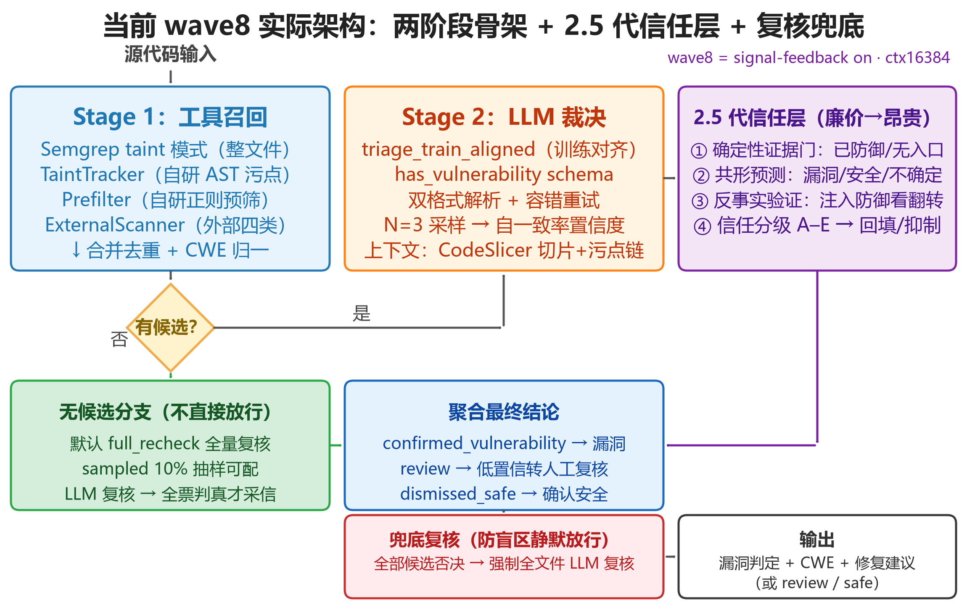
04 项目的价值
总体架构：工具召回 × LLM 裁决，信任层兜底
ARCHITECTURE · 三层结构
STAGE 1
四路并行召回
自研 TaintTracker / Prefilter 与 Semgrep、外部扫描器并行，候选带证据链与行号
STAGE 2
封闭裁决
CodeSlicer 切最小上下文，可选 RAG 注入 CWE 判据；N=3 采样多数投票，只判候选真伪
TRUST 2.5
信任层兜底
A–E 分级 + 四重门控回填；无候选分支抽样 / 全量复核，绝不直接放行
调用次数 261 → 420（87 集 n=3）
输入 token ≈ 60 万 → 90 万
图：wave8 两阶段总体架构与 2.5 代信任层（工程实现与本图一致）
15 / 28
Notes:
来到了整体架构，简单看看整体架构图，第一阶段输入的代码都会进入，分为有候选和无候选，有候选进入第二阶段；无候选进入全文件复核，当然，此处会有一个矛盾点，全文件复核会在大仓库和长文件高频率触发，我们的下一个架构其实已经预设计了出来：无候选可以调用API的大模型产出候选，然后注入prompt再进入stage2。我想那样能最大程度地利用好有效资源。两个分支都会在在聚合结论处汇合，如果候选被模型全部否决会强制全文件复核。最终会输出安全、有漏洞或者需人工复核三个判定

Slide 16




04 项目的价值
Stage 1 · 四路并行召回：让确定性工具把候选找全
TaintTracker
AST 级污点分析，自动追踪 source → sink 数据流路径
产出数据流证据链
自研
Semgrep
taint 模式整文件扫描，补齐跨函数与框架规则
产出模式匹配候选
开源
Prefilter
高性能正则预筛，毫秒级覆盖硬编码密钥与危险函数
产出确定性问题
自研
ExternalScanner
封装 Bandit / Gitleaks / Trivy，覆盖 sast · secret · sca · iac
产出外部工具结果
集成
四路候选汇合：去重 + CWE 归一 → 统一证据格式；secret/sca 直出档零 LLM，裁决档送 Stage 2
Nivis · 基于大语言模型的代码安全分析系统
16 / 28
Notes:
整体看完了，现在可以看具体作用：Stage 1负责产出证据链、可疑候选和确定性问题。汇合后注入prompt进入stage2

Slide 17
04 项目的价值
Stage 2 · 封闭裁决：把开放作文变成三选一
裁决流水线 · 证据约束下的判别
无候选分支 · 不直接放行
输入
三档复核模式
Stage 1 候选：证据链 + 行号 + 代码切片
抽样 10% / 定向三档 / 全量复核：实验默认 full_recheck，大仓库批量默认定向
处理 1
RAG 检索注入对应 CWE 的判据与安全反例（可选开关）
强制复核
处理 2
抑制池跳过或无主告警剔除的文件，一律无条件强制 LLM 复核，杜绝静默放行
CodeSlicer 切出最小相关上下文，拒绝整文件投喂
处理 3
N=3 次独立采样，多数投票定结论
复核也设门
仅全票判真才采信，且须过形态门与数据流完整性守卫；多数判真转人工
确认漏洞
确认安全
存疑
带 CWE 编号与理由
高置信否定进抑制池
转人工复核
WHY IT WORKS · 封闭裁决 vs 开放生成
开放生成：幻觉不可复现、成本高 → 封闭裁决：可复现、可审计——420 次调用换 strict 0.774→0.923
Nivis · 基于大语言模型的代码安全分析系统
17 / 28
Notes:
Stage2是推理阶段，但推理prompt怎么来也是算在stage2的，RAG和CodeSlicer都是在为输入做准备，能够使得模型得到最有效的上下文。默认经过3次推理后进入下一个阶段

Slide 18
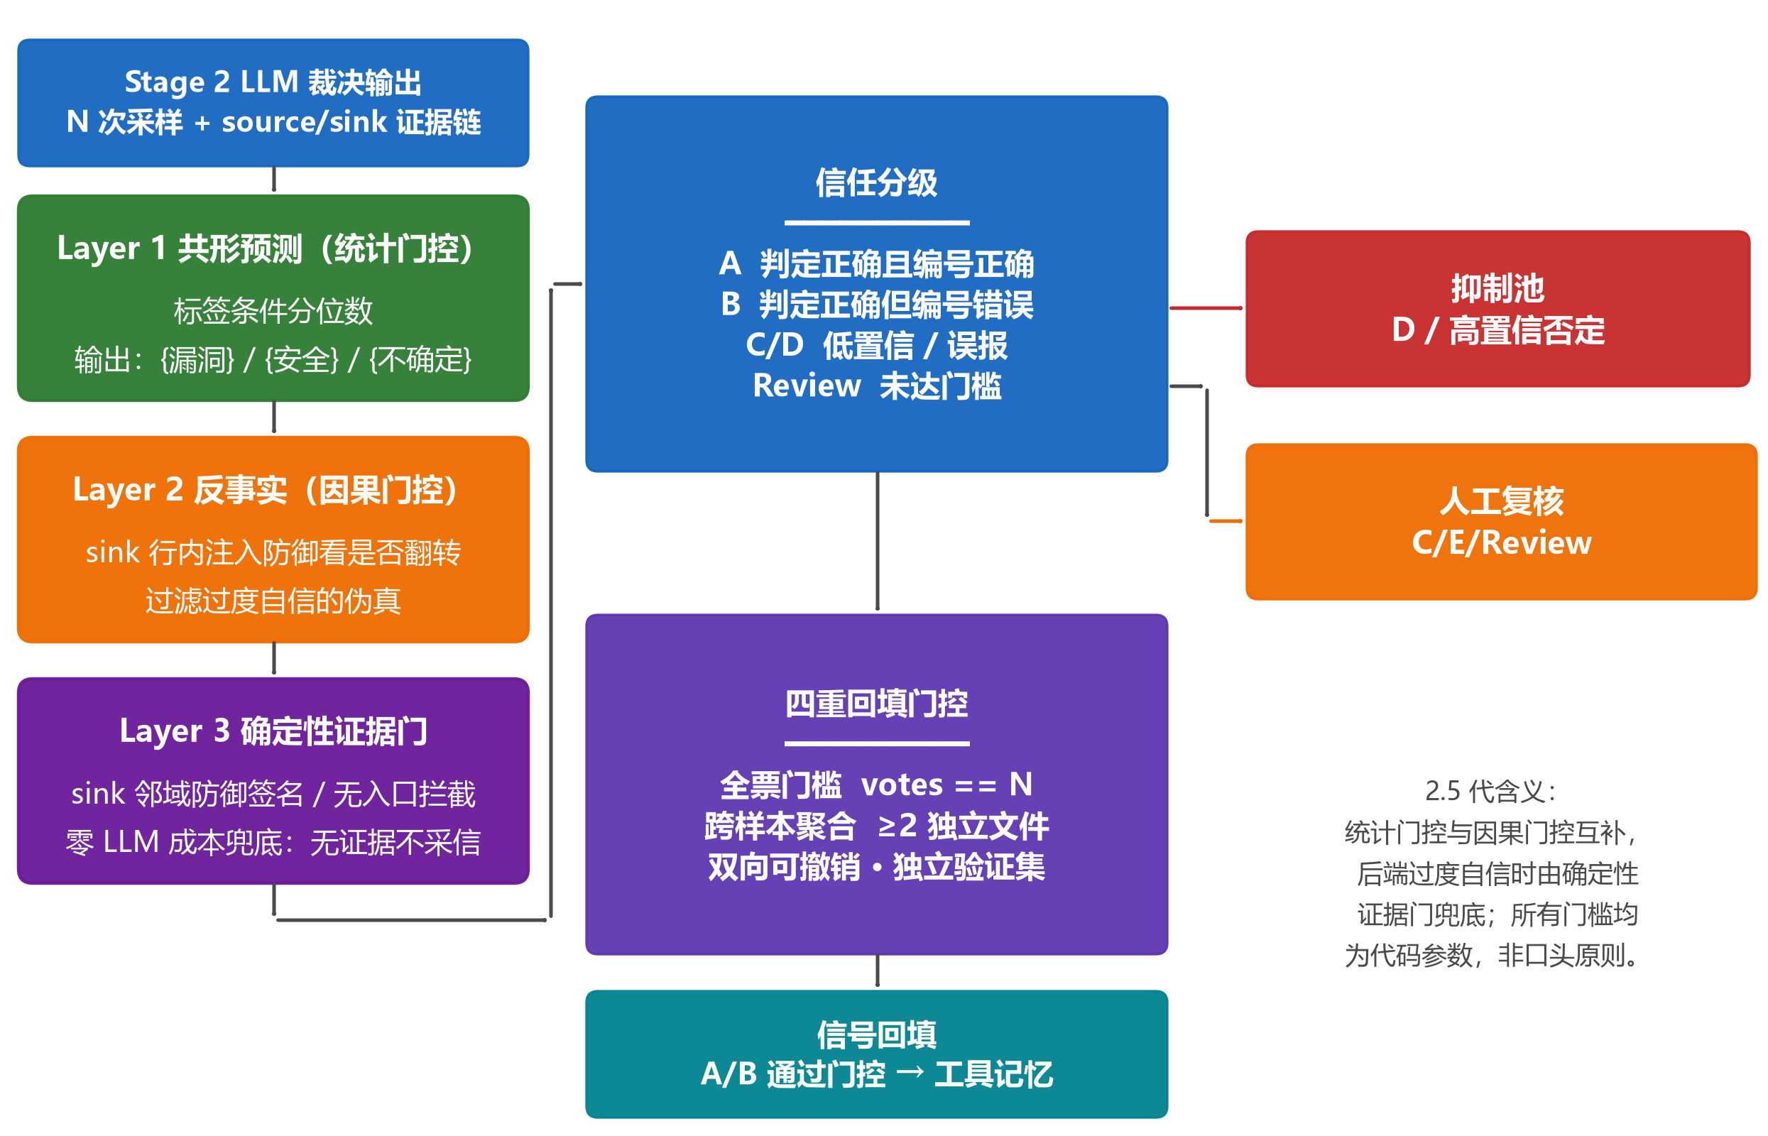
04 项目的价值
2.5 代信任层：让系统的每一次“记住”都经过门控
TRUST LAYER · 三道关
输出分级
裁决结果分 A–E 五级：判对归因对→回填；判对归因错→只回填判定；碰巧对→拦截；误报→抑制池
回填门控
全票门槛 · 跨样本聚合（≥2 独立文件）· 双向可撤销 · 独立验证四重门控，全过才写入记忆
复核兜底
抑制池压制已知误报，自有链级规则永不入池；无候选分支抽样 + 全量复核双保险
4.35%
误报率 FPR（87 合成集实测）
图：A–E 分级、四重门控回填与复核兜底的完整信任层实现
0.154 → 0.0435 -72%
Nivis · 基于大语言模型的代码安全分析系统
18 / 28
Notes:
所谓的下一阶段也就是信任层，此信任层是我们检索到了一些可以用在本项目的技术，从而搭建起来的，效果还是非常显著的。使得最终结果不仅分级效果很好，而且降低了误报率

Slide 19
04 项目的价值
自研工具链：8 个组件串成 SARIF 标准产出流水线
01
02
03
04
TaintTracker
Prefilter
ExternalScanner
CodeSlicer
AST 污点追踪 source→sink
封装 Bandit/Gitleaks/Trivy
正则预筛确定性问题
最小相关上下文切片
08
07
06
05
FixVerifier
LineNormalizer
CWE Normalizer
LLM Judge
修复建议可验证
行号级证据对齐
CWE 编号归一去重
封闭裁决 N=3 投票
统一输出
SARIF 2.1.0：行号 · CWE · 证据链 · 置信度 · 修复建议，VS Code 与 CI 原生可消费
Nivis · 基于大语言模型的代码安全分析系统
19 / 28
Notes:
简单来看一下本项目的自研工具链的汇总。可以看到是谁也离不开谁，能够层层有条不紊地运行

Slide 20
04 项目的价值
核心结果：双口径下，两阶段+信任层全面优于纯 LLM
READING · 三句结论
指标（组态 →）
纯 LLM
α0.5
两阶段
fixed5 干净评估
完整信任层
wave8
真实 CVE-fix
20 段 anchor
误报 -72%，召回反升
Recall 召回
0.967
1.000
1.000
0.941
FPR 0.154 → 0.0435
Recall 0.967 → 1.000：不是靠漏报换误报
FPR 误报率
0.154
0.0435
0.0435
—
信任层补回归因能力
Acc 已裁决准确
0.931
0.987
0.987
0.941
strict 0.898 → 0.923
micro 0.675 → 0.778：证据链反哺 CWE 归因
未决率
0
12.6%
13.8%
15.0%
Strict 判真且归因正确
0.898
0.774
0.923
1.000
真实 CVE 验证泛化
Micro 实例级召回
20 段真实修复 strict 1.000
micro 0.895 · 加权 0.864，非合成集刷分
0.675
0.592
0.778
0.895
风险加权分
0.829
0.786
0.862
0.864
为什么 fixed5 有些指标更低？
它刻意关闭信号反馈做“干净压力测试”，strict/micro 暂时低于纯 LLM；打开信任层（wave8）后全面反超。
口径：87 段合成集 + 20 段真实 CVE-fix；fixed5 为 --no-signal-feedback 干净压力测试；wave8 = signal-feedback on + ctx16384；官方答案 2026-09-02 冻结、权重表 weights_20260903，score_batch.py 一键复现。
Nivis · 基于大语言模型的代码安全分析系统
20 / 28
Notes:
接下来是核心成果详细对比，不仅原标准的召回提升，误报降低，准确率提升，新标准的多漏洞文件召回和准确率也得到提升

Slide 21
04 项目的价值
全栈工程：一套核心引擎，三端产品 × 四后端跨平台
CODEBASE · 手写代码量（git 实测）
四后端 × 五硬件平台支持矩阵
核心引擎
后端 / 硬件
RTX 40 及以下
RTX 50
ROCm
Apple
CPU
25 个文件 · 18,912 行 Python
Web 端
Ollama
●
●
●
●
●
后端 4,763 行 / 前端 8,386 行
HF · Win
●
●
—
N/A
●
IDE 插件
●
●
●
N/A
●
HF · Linux
VS Code 841 行 / IntelliJ 347 行
●
●
●
N/A
●
llama.cpp · Linux
Launcher / CLI
●
◐
—
N/A
●
6,045 行
llama.cpp · Win
vLLM
●
●
●
—
◐
合计手写
39,294 行 · 52 个核心文件
●
原生支持
◐
需额外配置
—
不支持
注：HF为Hugging Face Transformers缩写
67 天 · 247 次提交 · 914 段手写样本——从算法到产品全部自主完成
Nivis · 基于大语言模型的代码安全分析系统
21 / 28
Notes:
完成程度或者说适配程度都是做了尽力的适配，绿色标点都是可以直接运行的平台组合

Slide 22
04 项目的价值
成本控制：914 条手写样本起步，百元成本建成万条语料
914
10,700
7,692
7,972
10,167
手写种子样本
双教师蒸馏
三次清洗
α0.5 冻结
α0.6 语料冻结
逐段编写、逐段标注
长思维链压缩为短链
泄漏排查后保留
已训练版本语料
15 审计版 · 尚未开训
治理留痕 · 每个版本都可回溯
15
12
87+20+50
6
≈100 元
个数据版本
个模型版本
合成+真实测试面
轮泄漏审计
蒸馏加上云端训练总成本
Nivis · 基于大语言模型的代码安全分析系统
22 / 28
Notes:
成本不算太高，如果及其顺利找到模型弱点能够以100元复现此项目，当然这是不包括迭代的最低成本

Slide 23
NIVIS · GRADUATION DEFENSE
05
系统演示
LIVE SYSTEM · A FULL-STACK PRODUCT, NOT A DEMO
从粘贴代码到 SARIF 报告，每一个界面背后，都是刚才那套引擎在真实运行。
01 研究背景
02 研究目标
03 我们的价值
04 项目的价值
05 系统演示
06 未来规划
Nivis · 基于大语言模型的代码安全分析系统
23 / 28
Notes:
系统演示随便说点什么都行

Slide 24
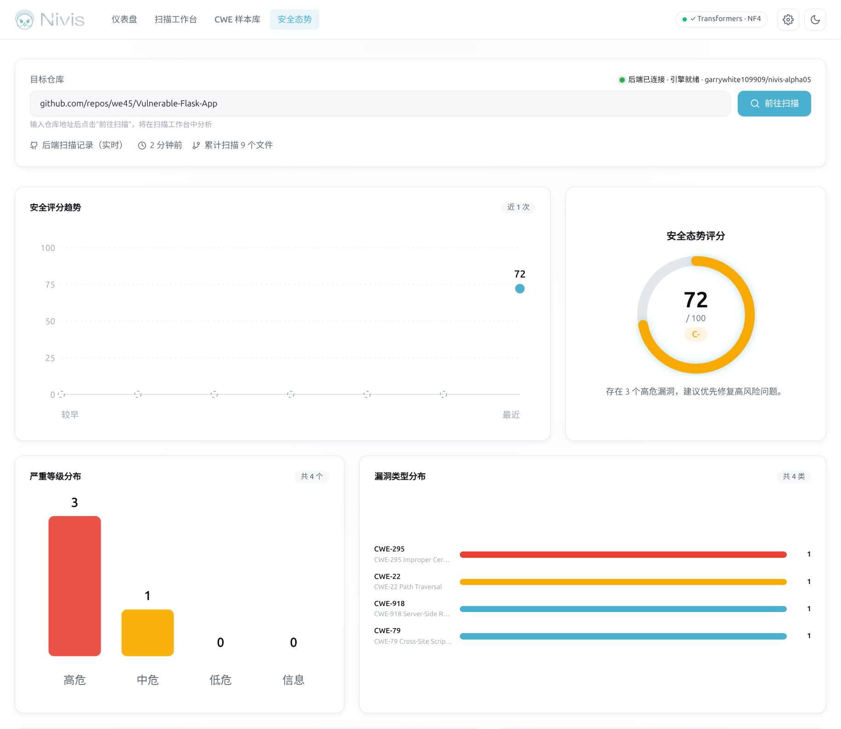
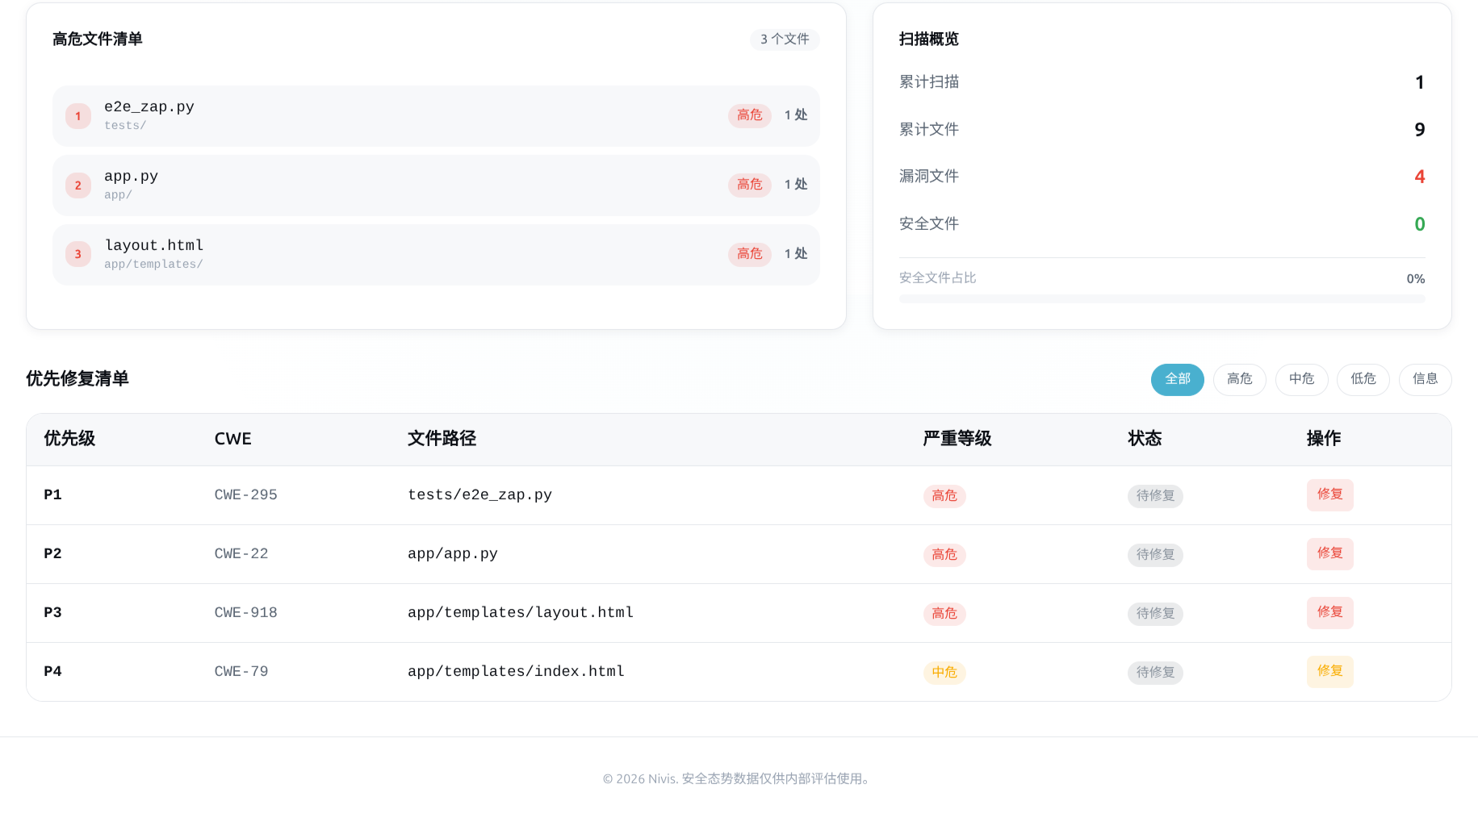
05 系统演示
仓库级安全态势：
安全态势：评分 · 分布 · 高危文件与修复优先级
Nivis · 基于大语言模型的代码安全分析系统
24 / 28
Notes:
由于篇幅限制，此处仅展示一下安全态势有数据时时什么样的效果

Slide 25
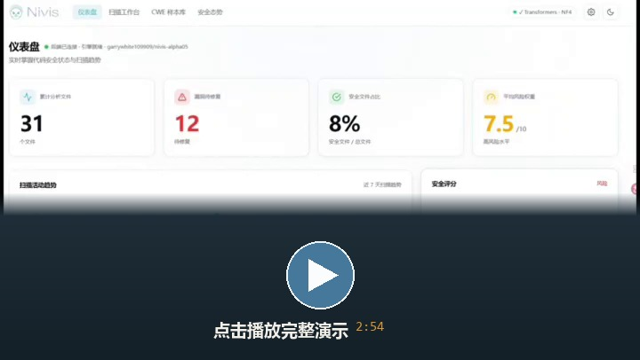
05 SYSTEM DEMO · 系统演示
系统演示视频
演示动线 · DEMO FLOW
01 粘贴 / 上传待检代码
02 四路并行召回
规则 · AST污点 · 外部工具 · RAG
03 两阶段封闭裁决 · N=3 投票
04 证据链定位 + 修复建议
05 导出 SARIF，联动 IDE / CI
· 时长 2 分 54 秒
· 全程中文字幕
· 本地实机录制
· Transformers 后端
点击画面播放 · 端到端呈现：代码输入 → 四路召回 → 裁决分级 → 修复建议 → SARIF 导出 / IDE 联动
25 / 28

Slide 26
NIVIS · GRADUATION DEFENSE
06
未来规划
ROADMAP · NIVIS-α0.6, α1 AND BEYOND
当前不是终点：α0.6 训练在即，α1 偏好对齐、评估飞轮与两档发布路径已经清晰。
01 研究背景
02 研究目标
03 我们的价值
04 项目的价值
05 系统演示
06 未来规划
Nivis · 基于大语言模型的代码安全分析系统
26 / 28
Notes:
未来规划也可以一笔带过随便讲，让评委老师知道我们下一步要做什么就行

Slide 27
06 未来规划
下一步：α0.6 开训验证闭环，α1 走向偏好对齐
01
α0.6 开训
02
α1 偏好对齐
03
评估飞轮
04
两档发布
语料已冻结
DPO 起步
独立集已建
HuggingFace FP16
10,167 条经 15 个审计版本，覆盖缺口清零
用 A/B 判定对、编号错的样本构造偏好对，104 对已就绪
20 段真实 CVE-fix；共形预测改用独立校准集
全精度版，面向研究与二次开发
验证闭环
GRPO 进阶
人工批准转正
Ollama Q4
启动 SFT，首次跑通“蒸馏→训练→双口径评估”全链路
奖励三闸：FP 惩罚 ≥ FN、格式门前置、证据接地
learn_pool 管道就绪，候选经人工批准才进训练池
量化版，16GB 本地一键部署
STATUS · 状态声明
α0.6 与 α1 均未开始训练：方案、脚本、语料已就绪，本页不预支任何结果。
当前线上：α0.5 + 两阶段 + wave8 信任层 ／ 下一里程碑：α0.6 开训
Nivis · 基于大语言模型的代码安全分析系统
27 / 28

Slide 28
NIVIS · GRADUATION DEFENSE
恳请各位老师批评指正
THANK YOU FOR YOUR TIME AND FEEDBACK
100%
4.3%
1.000
39,294
合成集召回
误报率
真实 CVE 严格归因
行手写代码
报告人：白明耀、易卓玥
2026 年 9 月
指导教师：陈纪友 · 衡阳师范学院
基于大语言模型的代码安全分析系统 · Nivis
28 / 28

